Slide 1
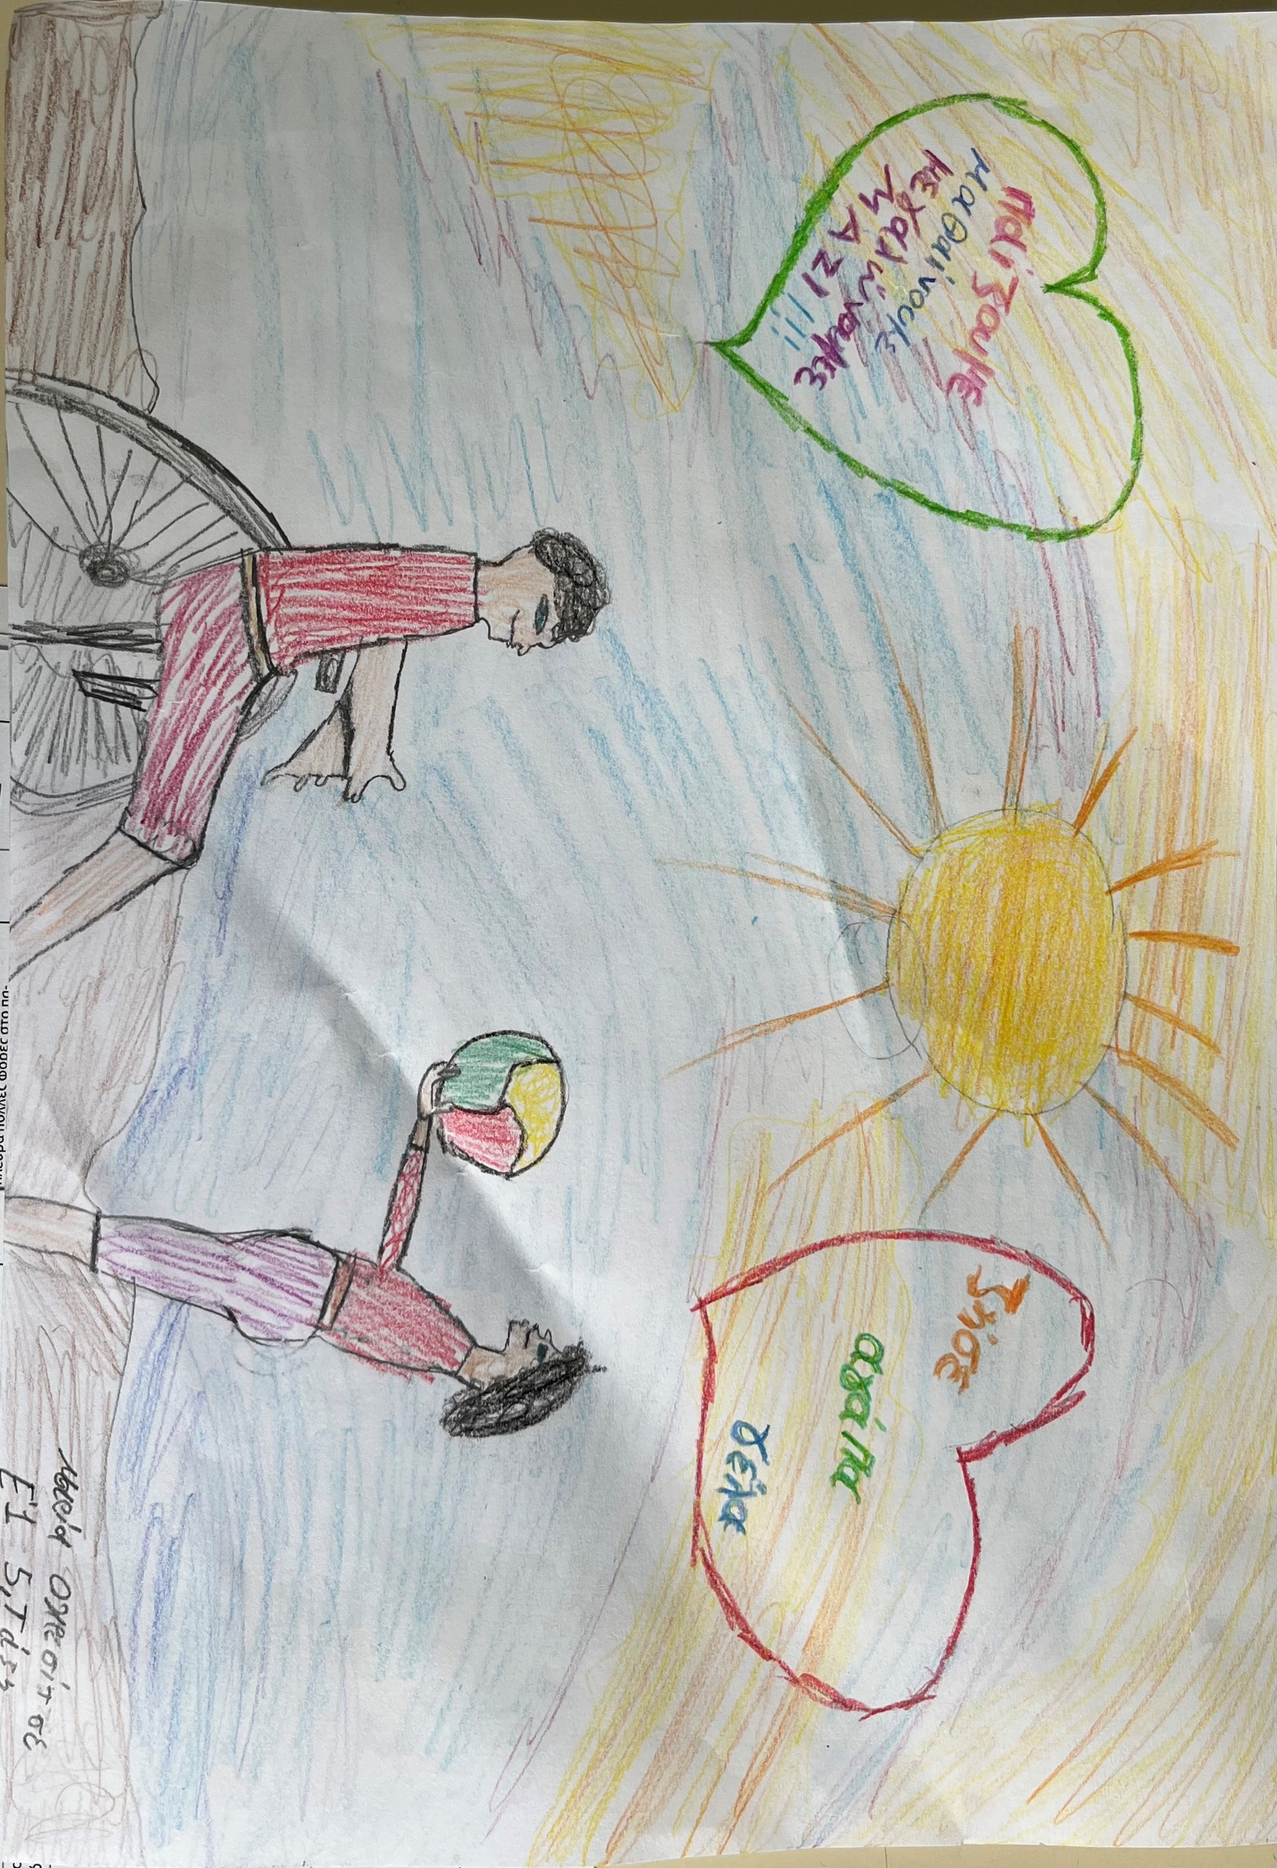
3 Δεκέμβρη: Παγκόσμια Ημέρα Αναπηρίας
Σπυριδούλα Κούρτη
Δασκάλα Τμήματος Ένταξης 9^{ου} Δημ.Σχ. Χαϊδαρίου

Slide 2

ΚΙΝΗΤΙΚΗ ΑΝΑΠΗΡΙΑ
Ορισμός:
Ο όρος κινητική αναπηρία, περιλαμβάνει όλα τα άτομα
που παρουσιάζουν μικρή ή μεγάλη δυσχέρεια στην κίνηση, κάποιου ή κάποιων μελών του σώματός τους.

Slide 3
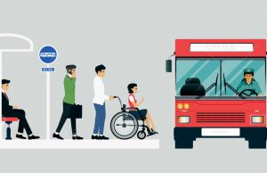
Οι κινητικές δυσκολίες επηρεάζουν τη φυσιολογική κίνηση του ατόμου, δυσκολεύοντας ανάλογα µε το βαθμό και τη σοβαρότητα της αναπηρίας, τις καθημερινές του δραστηριότητες. Οι κινητικές αναπηρίες σχετίζονται µε την αιτία που τις προκαλεί.

Slide 4
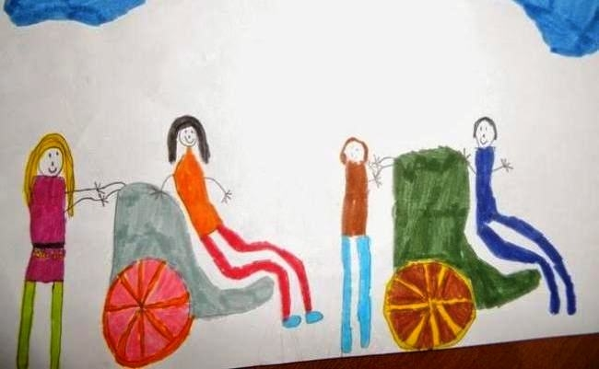
Αιτίες
Από ιατρικής πλευράς οι κινητικές αναπηρίες μπορεί να οφείλονται σε νευρολογικές διαταραχές, σε μυοσκελετικές διαταραχές, σε εκ γενετής βλάβες, σε βλάβες από ατυχήματα ή σε βλάβες από διάφορες ασθένειες.

Slide 5
Ας δούμε ποιες είναι οι κυριότερες αιτίες που προκαλούν κινητική αναπηρία:
Α. Βλάβες στις κινητικές περιοχές του εγκεφάλου και σε βλάβες του Κεντρικού Νευρικού Συστήµατος.
Β. Είναι εκ γενετής παθήσεις στην ανάπτυξη της σπονδυλικής στήλης στις πρώτες βδοµάδες της εµβρυϊκής ζωής (οι σπόνδυλοι δεν κλείνουν τελείως) µε αποτέλεσµα να προσβάλλεται ο νωτιαίος µυελός και να προκαλούνται διάφορες διαταραχές. Τα οστά παραµορφώνονται καθώς και η στάση του σώματος.

Slide 6

Γ. Τα προηγούμενα χρόνια υπήρχε κάποιος ιός που πρόσβαλλε τον το Κεντρικό Νευρικό Σύστημα. (νωτιαίο µυελό ή/και τον εγκεφαλο). Κάποιοι εµφάνιζαν ήπια συµπτώµατα κινητικής διαταραχής µέχρι και πολύ βαριά, όπως είναι η παράλυση. Ευτυχώς στις μέρες μας υπάρχει εμβόλιο και συμβαίνει πολύ σπάνια ο ιός αυτός.
∆. Δυστροφίες των μυών, δηλαδή δεν αναπτύσσονται σωστά κάποιοι μύες και τα άτομα έχουν αδυναµία στα κάτω άκρα και σιγά σιγά στο υπόλοιπο σώμα. Τα άτομα αυτά δεν μπορούν να ανεβούν τη σκάλα και περπατούν αδέξια.

Slide 7
Ε. Πολύ συχνές είναι και οι µετατραυµατικές κακώσεις. Τη µεγαλύτερη
ευθύνη φέρουν τα χτυπήματα, οι πτώσεις και τα τροχαία ατυχήματα.
Το χτύπημα μπορεί να επιφέρει κρανιοεγκεφαλική κάκωση, κινητικές
διαταραχές ή νοητικές διαταραχές που συνήθως είναι πιο σοβαρές
από τις κινητικές. Έχει υπολογιστεί ότι οφείλονται κατά 58% σε
τροχαία ατυχήματα. Επιπλέον πολύ συχνά σε τροχαία ατυχήματα
συμβαίνουν κακώσεις του νωτιαίου μυελού και ανάλογα με το ύψος
που συνέβη η κάκωση του νωτιαίου μυελού μπορεί να προκύψει
παραλυσία.

Slide 8

Κινητική αναπηρία - Βοηθήματα
Προκειμένου τα άτομα με κινητική αναπηρία να ξεπεράσουν τους
κινητικούς τους περιορισμούς και να έχουν την ευκαιρία να
ανταπεξέλθουν στις απαιτήσεις της καθημερινότητάς τους,
χρησιμοποιούν διάφορα βοηθήματα, όπως ορθωτικά μέσα,
περπατητήρες, ειδικά καροτσάκια, ακόμη και τεχνητά μέλη. Ευτυχώς η
ρομποτική έχει βοηθήσει πολύ προς αυτή την κατεύθυνση. Ας δούμε
κάποια από αυτά:

Slide 9
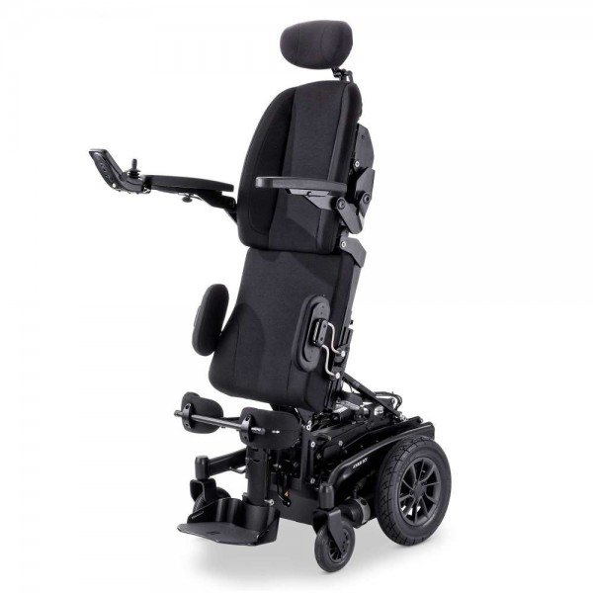
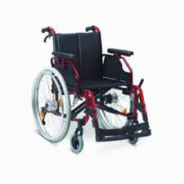
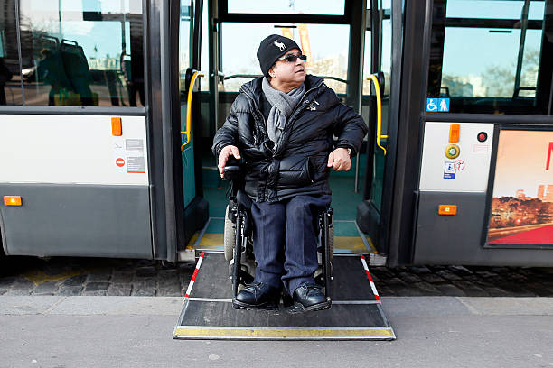
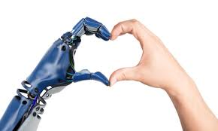
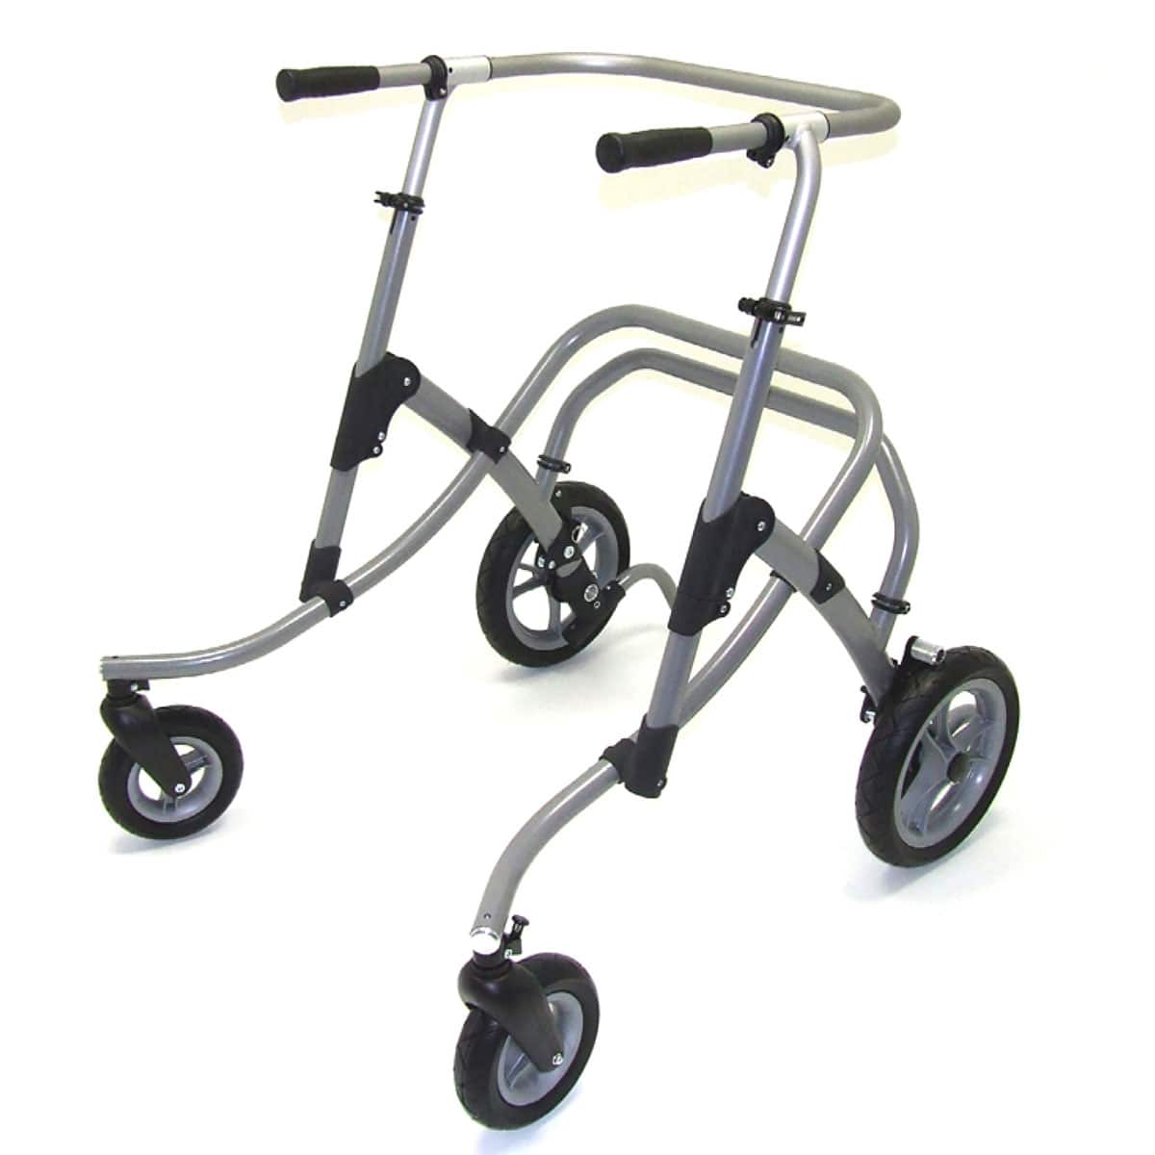

Slide 10
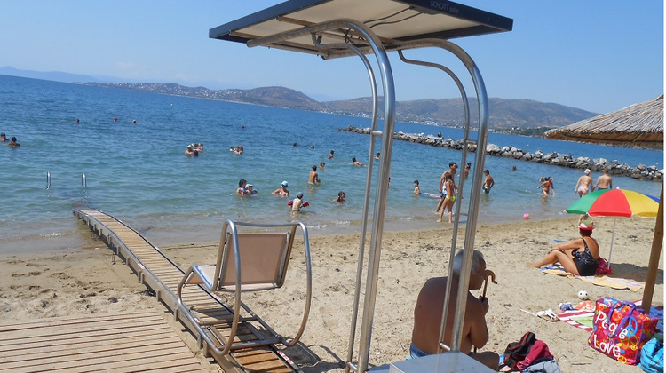
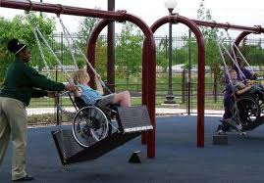

Slide 11

Η Αναπηρία, ένας όρος ομπρέλα!
Συχνά, όταν ακούμε τον όρο <<Αναπηρία>>, αυθόρμητα μας
δημιουργείται μια εικόνα στο μυαλό μας, η εικόνα της
«ανικανότητας» των ανάπηρων ατόμων να συμμετέχουν ενεργά στην
κοινωνία. Αυτό συμβαίνει επειδή δεν υπάρχει
σωστή ενημέρωση και εκπαίδευση στην πλειοψηφία του κόσμου.
Η αναπηρία δεν είναι ασθένεια, ούτε μια πάθηση που πρέπει να θεραπευθεί, αλλά μια «κατάσταση» με βιολογική βάση και κοινωνικές διαστάσεις.

Slide 12
Η αναπηρία είναι ένας όρος «ομπρέλα», που περιλαμβάνει τη «βλάβη»
δηλαδή το πρόβλημα στην λειτουργία του σώματος, τις δυσκολίες στις
καθημερινές δραστηριότητες και την ικανοποίηση αναγκών, αλλά και
τον «περιορισμό» στη συμμετοχή και στην ένταξη του ατόμου σε όλες
τις δραστηριότητες, όπως η εκπαίδευση, η εργασία, η ψυχαγωγία και η
συμμετοχή στην κοινωνική ζωή ώστε να ανταποκριθεί ανεμπόδιστα σε
αυτές.

Slide 13

Το περιβάλλον ενός ατόμου διαδραματίζει καθοριστικό ρόλο στον τρόπο με τον οποίο βιώνει την αναπηρία αλλά και σε σχέση με τον βαθμό της. Μη προσβάσιμα περιβάλλοντα δημιουργούν εμπόδια, στην ισότιμη συμμετοχή των ατόμων με αναπηρίες στην κοινωνία.
Τα άτομα με αναπηρία και τα δικαιώματά τους, οφείλουν να προστατεύονται από την πολιτεία. Γι΄ αυτό, η πολιτεία με το νόμο 3699/2008 διασφαλίζει ίσες ευκαιρίες στην συμμετοχή τους στην κοινωνία, στην επαγγελματική εξασφάλιση, στην οικονομική αυτονομία και κατοχύρωση των δικαιωμάτων τους στη μόρφωση.

Slide 14
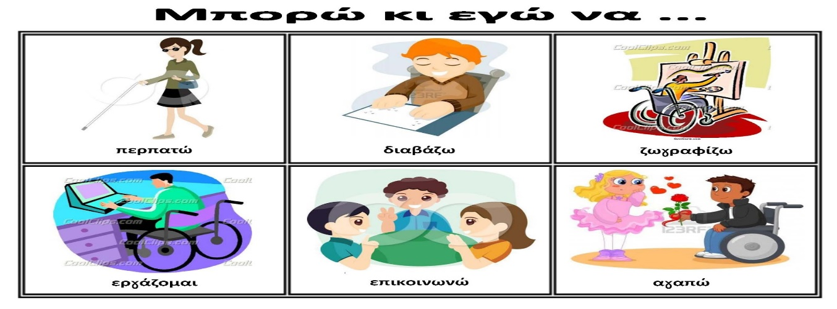

Slide 15

Ώρα για περισσότερο προβληματισμό:
https://vimeo.com/315831255

